Slide 1
Modelo de gestión
Líderes provinciales

Slide 2
TDR
ASPECTOS TÉCNICOS
Conocimiento profundo de las estrategias provinciales.
Planificación anual de actividades (tomando en cuenta plan/componente).
Coordinar acciones de componentes en territorio.
Reuniones periódicas para articulación con los 4 componentes.
Arreglos institucionales, coordinado con la Gerencia.
Articulación entre niveles de gobierno en plataformas provinciales/regional. Fomentar la participación de actores en planificación e implementación (usando estas plataformas).
Articular acciones con la ST CTEA (convenio).
Participar en eventos locales en representación del Programa, en coordinación con las autoridades locales de MAAE/MAG.
Socialización del programa en las provincias.
Monitoreo y avance de actividades con el equipo local.
Apoyo a la generación de nuevos convenios y fortalecer los ya existentes. (sinergias, cofinanciamientos, etc.).
C1. Asegurar la integración de enfoques en PDOT y PdV. Monitorear Sistemas SIL. Asistencia técnica en formulación de ordenanzas.
C2. Monitorear acciones. Plataformas territoriales: brindar insumos y monitoreo de funcionamiento. ECAS.
C3. Monitorear acciones, correcta ejecución de convenios y herramientas programáticas.
C4. Asegurar la implementación de elementos operativos transversales y articulación de acciones con socios del programa.
Fomentar el involucramiento de actores locales.
Gestionar e implementar acciones para posicionamiento local.
Descentralización de acciones del programa en coordinación con MAAE y MAG.
Dirección general y liderazgo territorial.
Estrecha colaboración entre actores.

Slide 3
TDR
ASPECTOS ADMINISTRATIVOS
Asegurar el uso eficiente de los recursos en las provincias de acuerdo al POA, y según las normas PNUD.
Informes mensuales de avance de metas (información concreta, de acuerdo al POA y a los indicadores del programa) se requiere articulación entre componentes).
(PENDIENTE DEFINIR FORMATO DE REPORTES Y METAS POR PROVINCIAS)
Informes anuales de su gestión.
Brindar insumos para las evaluaciones del equipo local.
Asegurar el correcto uso de la imagen institucional.
Verificar y dar seguimiento a las consultorías del programa que se ejecuten en las provincias.
Mantener información técnica y administrativa de las provincias (ordenada, y siguiendo los lineamientos de manejo de archivos).
Elaborar ayudas memorias, actas, oficios y otros documentos necesarios en coordinación con el equipo técnico.
Supervisión:
GERENTE y COORDINACIONES
Coordinación:
Con administraciones zonales.

Slide 4
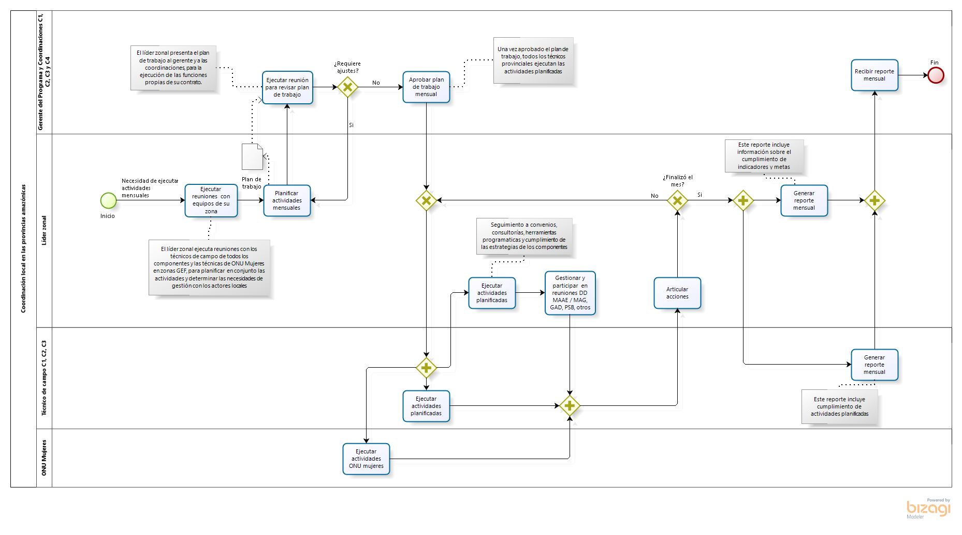
Flujograma elaborado para los TdR de los líderes zonales (2020)

Slide 5
Modelo de gestión (propuesta)
Gerencia
NOTA:
Cada coordinación debe establecer las metas por provincia para una gestión por resultados.
Supervisión y aprobación
Reuniones equipo gerencial (quincenal)
Reuniones mensuales
Coordinación 4
Plan Operativo Anual
Indicadores y metas por provincias
Canalización de primeros requerimientos, coordinación con los demás Componentes, supervisión de la planificación por zonas
Líderes
Coordinación 1
Planificación provincial
Implementación y monitoreo de la planificación
Reuniones de equipo (quincenal)
Coordinación 2
MAAE
Comités técnicos locales (mensuales)
MAG
Equipo Técnico local
Coordinación 3
Asignar mensualmente un responsable por provincia de hacer seguimiento la planificación
Mecanismo de seguimiento en base al POA y metas de las provincias
* Instrumentos
Equipo Técnico Nacional
* Roles
* Espacios

Slide 6
Gerencia
Componente 1
Componente 2
Monitoreo y seguimiento
Componente 3
Componente 4
Líderes provinciales (3)
MAAE – Distrital
MAG - Distrital
Instituciones locales
Planificación: metas provinciales POA
Implementación: emisión de directrices
Seguimiento: acompañamiento en campo y soporte técnico
SEGUIMIENTO POA
Equipo provincial 1
Equipo provincial 2
Planificación: acompañamiento y consolidación estrategias provinciales
Implementación: canalización de directrices de operación
Seguimiento: estrategia provincial (alertas)
Escuelas de Campo
Bio-emprendimientos
Planificación: estrategias provinciales
Implementación: acciones en campo
Seguimiento: actividades semanales
Articulación interinstitucional
Representación PROAmazonía en campo
Manejo forestal sostenible
Planes de gestión social y ambiental
Conservación y restauración
Procesos de planificación territorial

Slide 7
Directrices
Autonomía (de disposición de recursos humanos y capacidad de decisión);
Entrega de competencias (respecto a la planificación en territorio)
Accountability: Responsabilidad y Rendición de Cuentas ante PNUD, MAAE, MAG, Gerencia , Coordinaciones y donantes.

Slide 8
Directrices generales
Planificación provincial e interprovincial por resultados:
Asignar metas de acuerdo al POA, indicadores del programa y planes de gestión social y ambiental (C4).
Asignar actividades, cronograma y responsables.
Conocer y completar la matriz de eventos mensuales.
Formato de informe mensual que deberán llenar.
Reunión con el equipo gerencial / equipo local quincenal.
Taller por zona para validación de planificación:
Presentarse y conocer al equipo.
Revisar y validar las metas provinciales.
Distribuir las actividades, cronograma y responsables.
Participantes: equipo local.
Socializar la planificación a los puntos focales de MAAE y MAG.

Slide 9
Acciones inmediatas
Entregar el modelo de gestión a los líderes zonales y reunión para su explicación. (1ra semana febrero)
Presentación oficial de los líderes zonales a las autoridades locales mediante oficio. (1ra semana febrero)
3 Reuniones de socialización de modelo de gestión con líderes zonales al equipo técnico local (1era semana de febrero), una por zona.
Reunión con cada Coordinación para definir las metas provinciales, en base al POA e indicadores del programa. (1ra y 2da semana febrero)
Revisión de las estrategias provinciales con el C4 y actualización de la planificación provincial. (2da semana febrero)
Taller por zonas para validar la planificación con el equipo local. (3ra semana febrero)
Socialización de la planificación a puntos focales MAAE y MAG. (4ta semana febrero)

